Slide 1

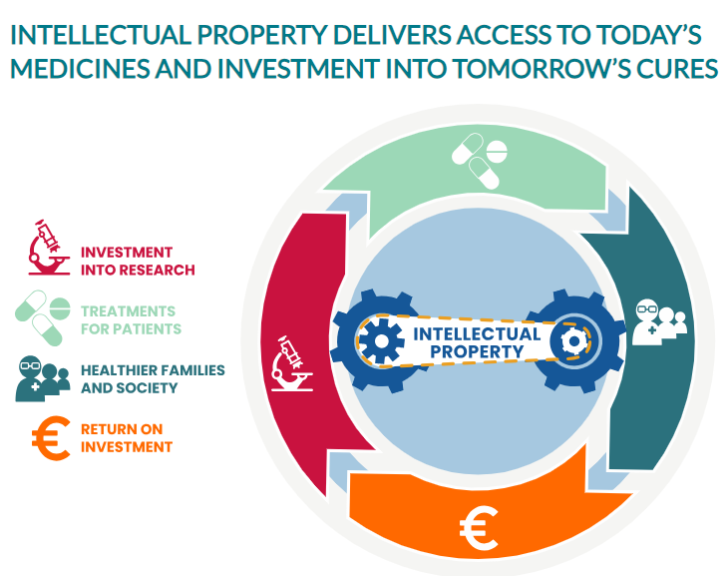
Proprietatea intelectuală - pilon strategic pentru medicamente de actualitate și investiție în tratamente de viitor

Slide 2

CUPRINS
1. Cadrul legislativ european
2. Identificarea, evaluarea și planificarea oportunităților de intrare în piața genericelor/ hybrid-generic
3. Studiu de caz: GENERAREA UNEI IDEI DE PRODUS CU GRAD RIDICAT DE NOUTATE - COMPRIMAT MULTILAYER - COMBINAȚIE ÎN DOZA FIXĂ/hybrid generic

Slide 3
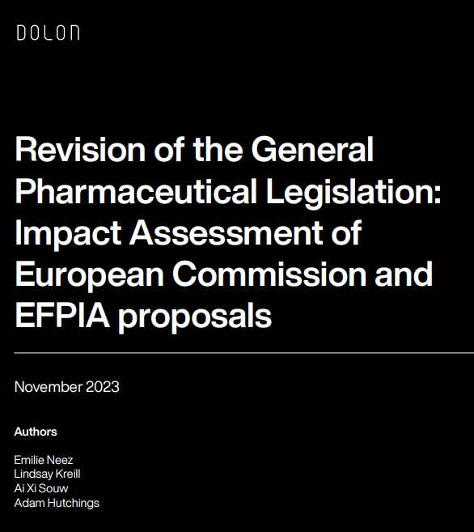
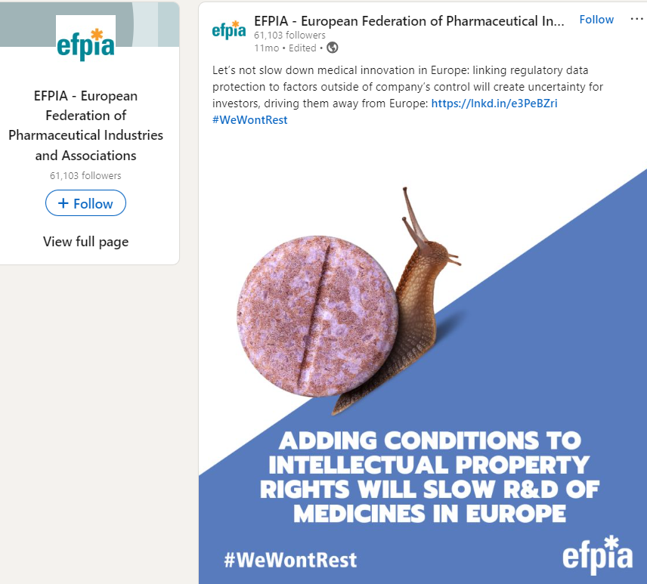

1. Un grad ridicat de protecție a proprietății intelectuale este critic pentru avantajul competitiv al UE
Comisia Europeană - 25/11/2020 - Planul de acțiune privind proprietatea intelectuală pentru a consolida reziliența și redresarea economică a UE
Federația Europeană a Industriilor și Asociațiilor Farmaceutice face apel către
stabilirea unui nou
Acord european de competitivitate
Examining the European Pharma legislation: EFPIA publishes the Dolon Report (Nov. 2023)

Slide 4
Strategiile europene privind protecția intelectuală pentru domeniul industrial
Asigurarea avantajului competitiv al UE/ cu importanța restabilirii statutului regiunii de superputere economică globală, în raport cu SUA și China
Sectorul farmaceutic are o contribuție substanțială în asigurarea balanței comerciale pozitive a UE;
Strategie dedicată sănătății și științelor vieții trebuiesă fie o parte integrantă a strategiei industriale a UE;
Semnal pozitiv către investitorii globali - investiții în R&D și în capacitatea de producție;
Planul de acțiune privind proprietatea intelectuală care să sprijine redresarea și reziliența UE;
Schimbarea traiectoriei UE de regres din ultimii 20 ani:
cota europeană de investiții (la nivel global) pe domeniul R&D a înregistrat o scădere cu 25%;
micșorare constantă a activității de studii clinice - China și SUA efectuează acum de 3 /2 ori mai multe studii pentru terapii avansate (ATMP) decât UE.

Slide 5
Companiile din domeniul sănătății și “life-sciences”
Factori decizionali în efectuarea investițiilor în zona R&D
Disponibilitate către “strong science”;
Finanțare și capital de risc;
Ușurința efectuării studiilor clinice;
Accesul facil al pacienților la tratament;
Modul în care țările prețuiesc și recompensează inovația ;
Din punct de vedere critic, cât de stabil și competitiv este cadrul de proprietate intelectuală al unei regiuni.

Slide 6
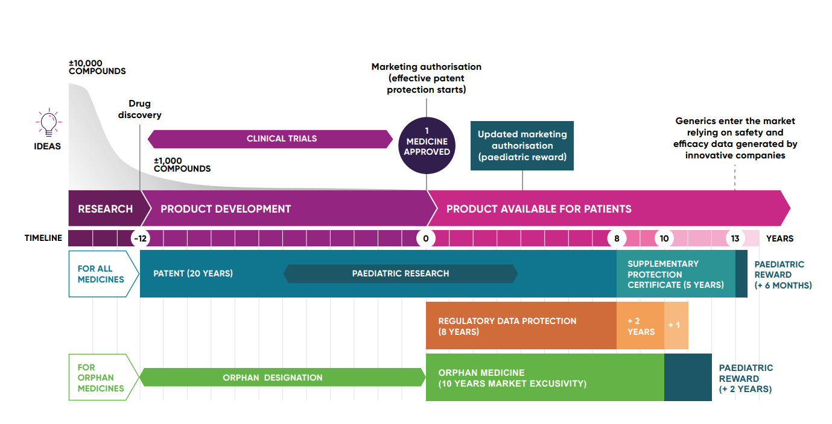
  Procedura UE :
  Pipeline de 70000 medicamente R&D
  Inovația medicală este extrem de complexă și, adesea, este nevoie de 12-15 ani pentru a dezvolta o nouă terapie.

Slide 7
  Exclusivitatea datelor:
  perioada în care datele titularului autorizației de punere pe piață a produsului original sunt protejate - 8+2(+1) (EU 2005) – scop – STIMULAREA INOVAȚIEI
  protecție de piață; 8 ani exclusivitatea datelor; 1 an extensie – indicație nouă care aduce un beneficiu clinic evident;
  Exclusivitatea de piață : 10 ani + 2 ani extensie (cu plan de investigație pediatrică ) – scop – ÎNCURAJAREA DEZVOLTĂRII MEDICAMENTELOR PENTRU BOLI RARE
  medicamente orfane ( boli rare - boli letale sau boli cronice debilitante cu o prevalență foarte mică);
  Procedura UE

Slide 8
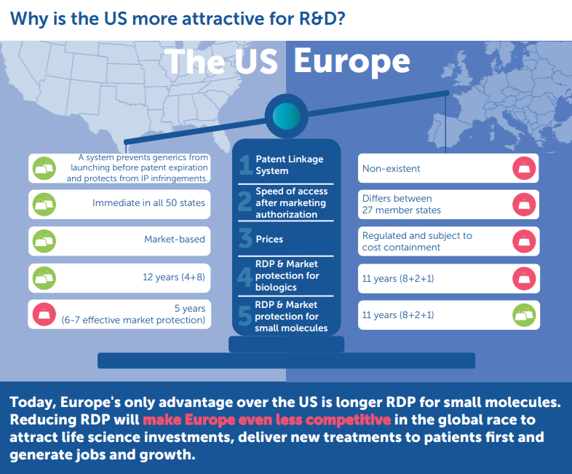
US vs. UE
R&D FRAMEWORK COMPARATIV

Slide 9
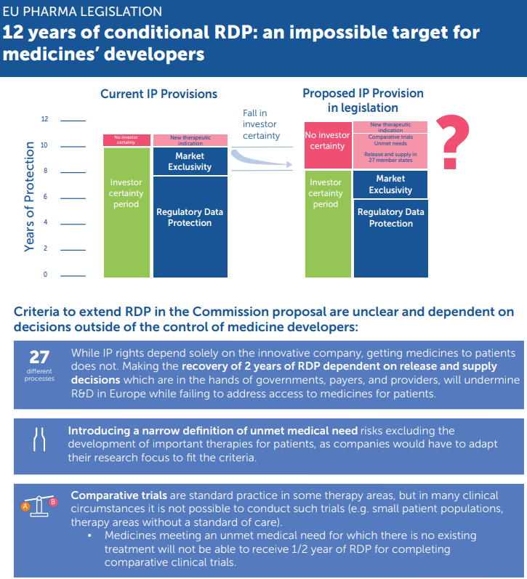
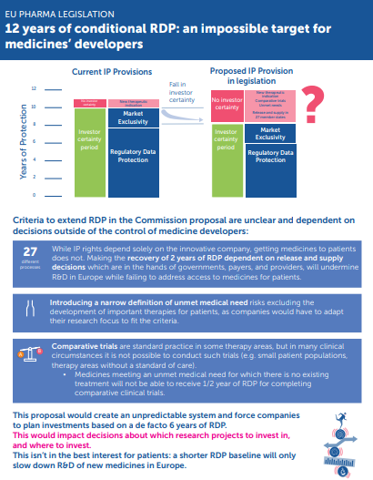
  EU IP Framework: present vs. Updated version

Slide 10

4 direcții principale de implementare a strategiei IP în zona UE
1. Micșorarea perioadei de protecție a datelor cu 2 ani (de la 8 ani la 6 ani)
2. Implementarea unei politici de acordare a licențelor obligatorii la nivelul UE, pentru gestionarea situațiilor de criză
3. Opoziție (contestațiile în instanță sunt posibile) înainte de acordarea certificatului de protecție suplimentară
4. Menținerea în vigoare a scutirii de brevet Bolar

Slide 11
2.Planificare strategică
Monitorizarea continuă a termenului de expirare a brevetelor pentru moleculele vizate; modalități de evitare a brevetelor în vigoare/ fie contestarea lor (monitorizarea statusului litigiilor);
  Identificarea brevetelor dominante (Valabilitatea brevetelor în UE este de 20 ani, cu posibilitate de extindere la încă 5 ani/Produsele farmaceutice sunt protejate prin familii de brevete cu 30/40/> depozite/ Politica de brevetare practicată de firmele inovatoare - de tip “evergreening” (protecție prin depozite care acoperă schimbări minore ale produsului original)
Monitorizarea dinamicii de autorizare pe domeniul produselor de tip UE hybrid generic/US 505 (b) (2) non-generic:
  Biosimilare, switch-urilor OTC, formulărilor noi, upgrade-uri de produs.
  Baze de date IP internaționale: Cortellis (Clarivate)/DrugPatentWatch(ThinkBioTech)/IPD Analytics + studii clinice
Identificarea, evaluarea și planificarea oportunităților de intrare în piața genericelor/ hybrid generic
Instrumente IP

Slide 12
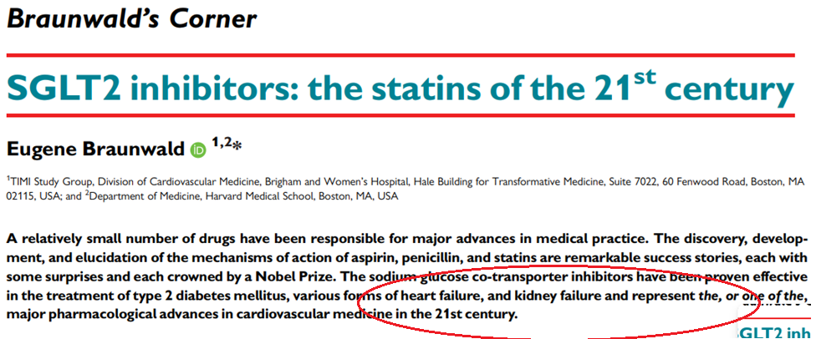

3. GENERAREA UNEI IDEI DE PRODUS CU GRAD RIDICAT DE NOUTATE
STUDIU DE CAZ
Produs de tip combinație în doză fixă pentru terapia insuficienței cardiace cu fracție de ejecție redusă
Concept de produs
Combinație în doză fixă
Produs de tip COMPRIMAT MULTILAYER cu 3 sau 4 substanțe active
Empagliflozin/Dapagliflozin + Spironolactona + ?Lisinopril/?Candesartan + ?Atenolol + !POSOLOGIA!

Slide 13
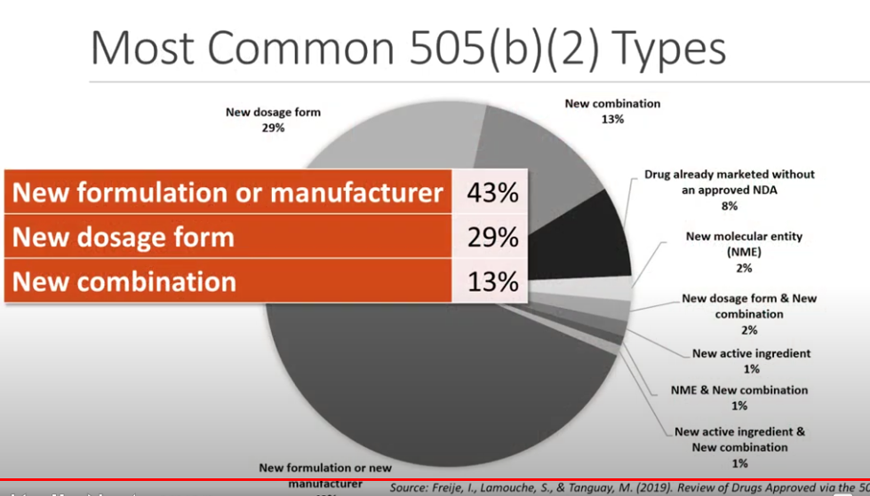
  US 505 (b)(2)/ UE hybrid generics
  - 43% formulări noi
  - 29% forme farmaceutice noi
  - 13% combinații noi

Slide 14
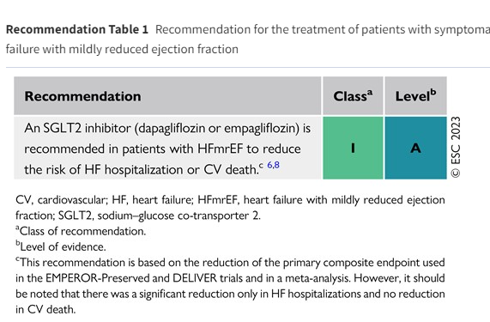
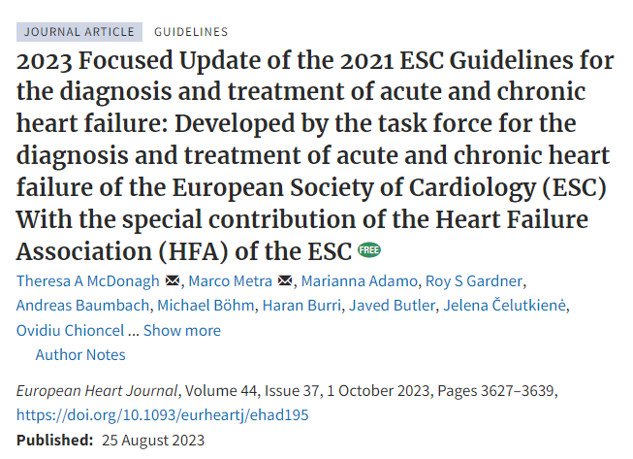
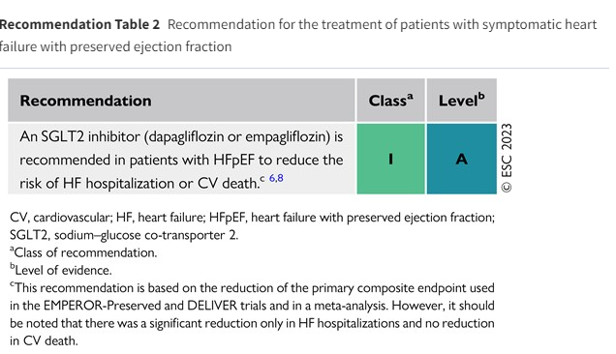

Slide 15
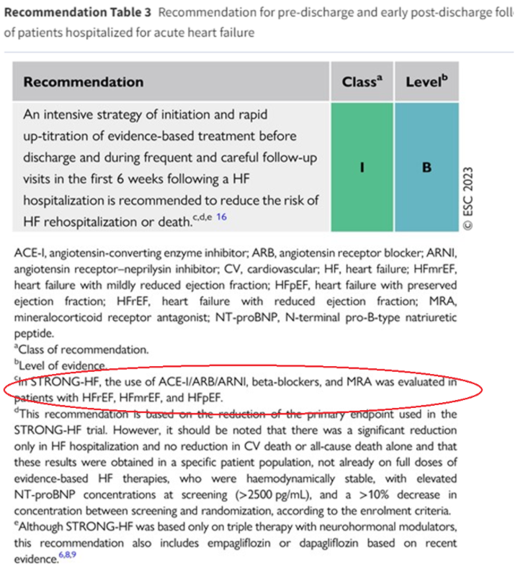

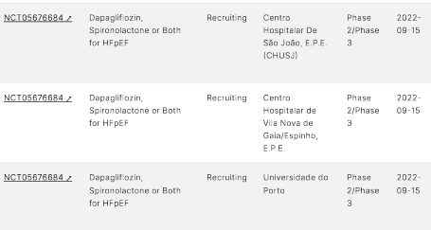
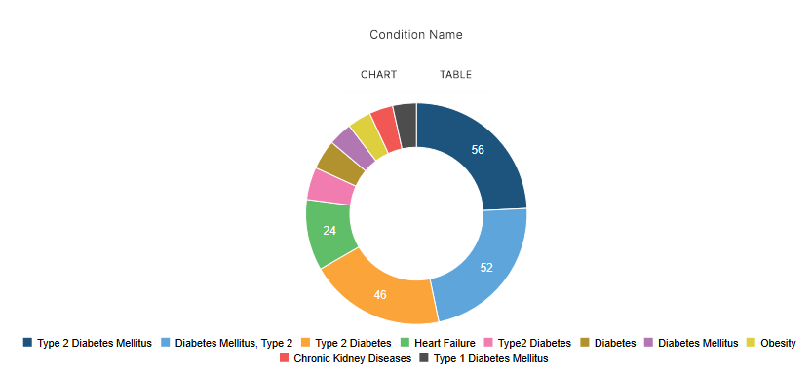

Slide 16
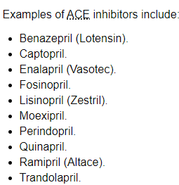
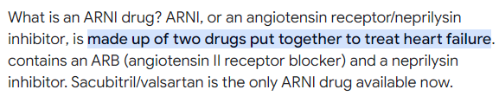
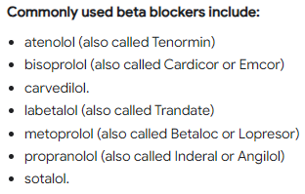
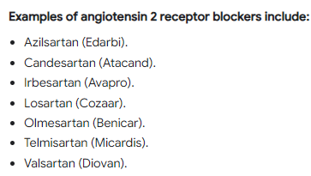
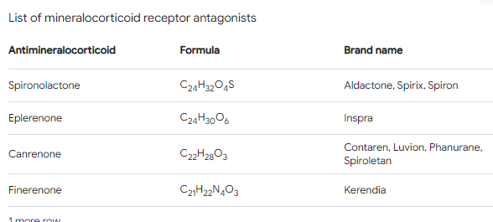

Slide 17
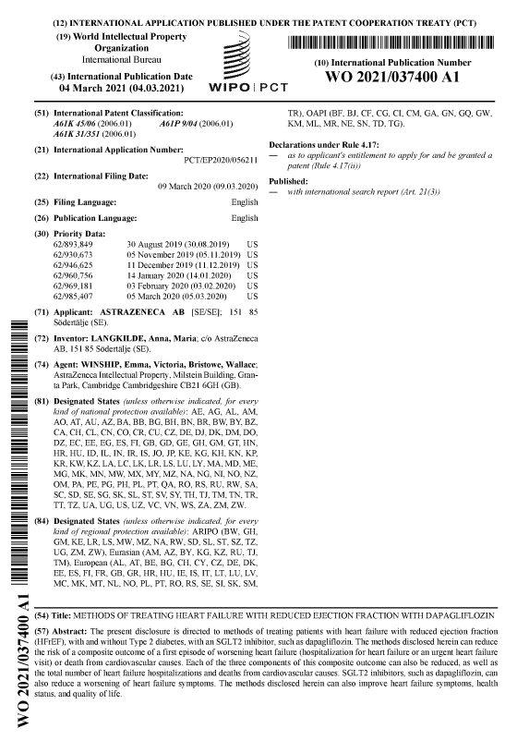
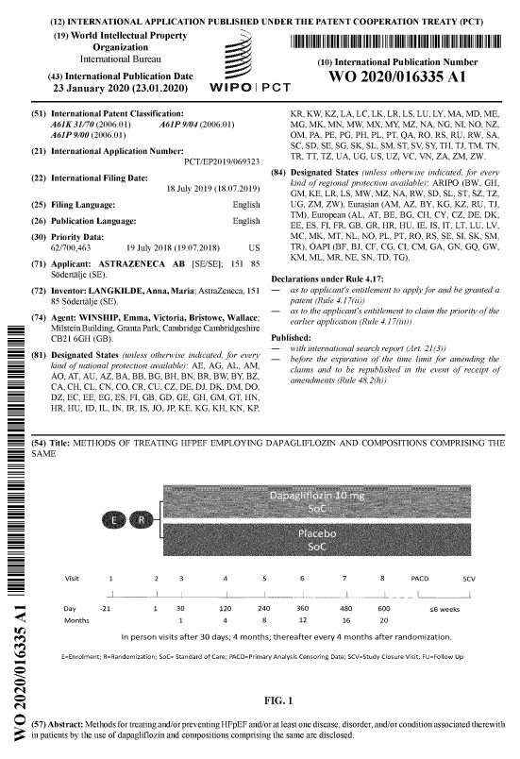

Slide 18
